Slide 1
Mobile Computing I (TSI394)
Pertemuan VI :
Layout
Oleh: M. Priyono Tri Sulistyanto, S.T., M.Eng

Slide 2
Pokok Bahasan Kuliah
Konsep dasar pemrograman Mobile
Konsep Dasar Sistem Operasi Perangkat Bergerak.
Lingkungan pengembangan pemrograman pada perangkat bergerak.
Basis antarmuka dengan desain Layout XML
Widget View
Layout
Dialog
Pembuatan Menu.
Penyimpanan Data
Database Dasar
Akses Perangkat Keras
Tentang Pemrograman Location Based Service
Aplikasi Mobile
Mobile Computing I (Sistem Informasi)
2

Slide 3
Layout : Intro
Layout mendefinisikan struktur visual untuk UI, seperti UI untuk activity atau app widget.
Layout dapat dideklarasikan dalam dua cara:
Deklarasi elemen UI dalam XML. Android menyediakan kamus XML yang berkaitan dengan kelas dan sub-kelas, misalnya untuk widget dan layout.
Membuat instan (objek) setiap kali runtime. Aplikasi dapat membuat objek View dan ViewGroup secara program serta memanipulasinya.
Mobile Computing I (Sistem Informasi)
3

Slide 4
Macam Layout:
Linear Layout
Relative Layout
ListView
GridView
ScrollView
Kombinasi Layout
Mobile Computing I (Sistem Informasi)
4

Slide 5

Linear Layout
LinearLayout adalah sebuah grup View yang mengatur semua anggotanya dalam satu arah, secara vertikal atau horisontal.
Mobile Computing I (Sistem Informasi)
5

Slide 6
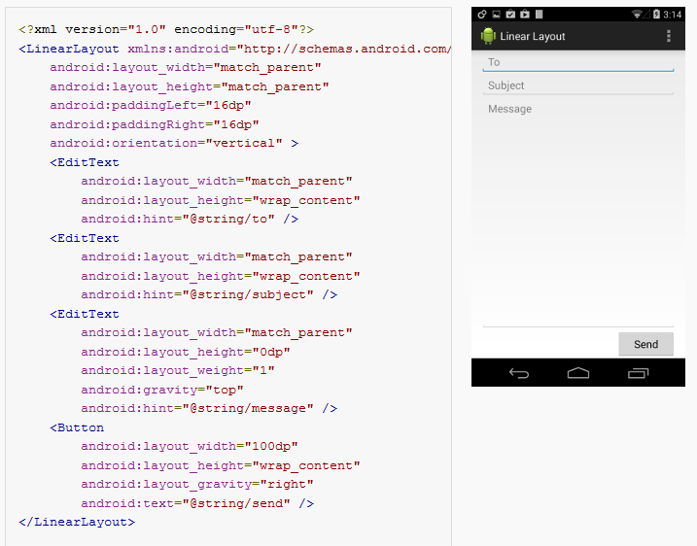
Linear Layout: contoh
Mobile Computing I (Sistem Informasi)
6

Slide 7

Relative Layout
RelativeLayout adalah sebuah grup View yang menampilkan anggotanya dalam posisi relatif.
Posisi dari tiap View dapat ditentukan secara relatif terhadap elemen tetangganya (seperti left-of atau below) atau dalam posisi relatif terhadap parent (seperti: aligned-to-bottom, left atau center)
Mobile Computing I (Sistem Informasi)
7

Slide 8
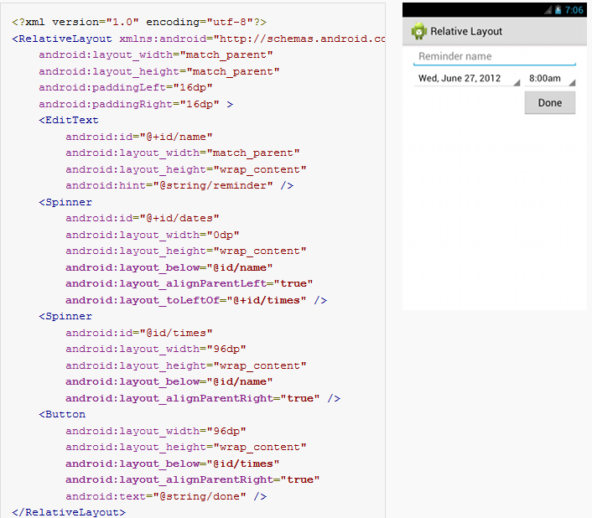
Relative Layout : contoh
Mobile Computing I (Sistem Informasi)
8

Slide 9


ListView dan GridView
ListView adalah grup View yang menampilkan list dari item yang dapat ditarik(scrollable).
GridView adalah grup View yang menampilkan item secara dua dimensi, grid yang dapat diskrol (scrollable).
Mobile Computing I (Sistem Informasi)
9

Slide 10
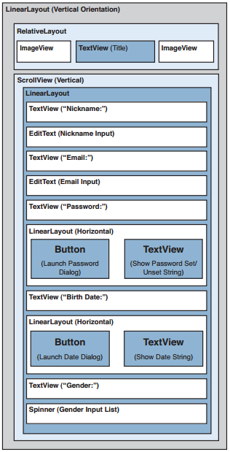
Contoh layout dengan beberapa kombinasi:
Mobile Computing I (Sistem Informasi)
10

